Slide 1

软件工程
主讲人：王荣存
E_Mail：rcwang@cumt.edu.cn

Slide 2
第三章 需求分析
计划
时期
主要内容
3.1 需求分析概述
3.2 数据流图
3.3 数据字典
3.4 加工逻辑描述工具
3.5 结构化分析方法
3.6 需求规格说明书
问题定义
可行性研究
是
开发
时期
可行否？
否
需求分析
终止项目
......

Slide 3
3.1.1 需求分析的任务
【问题定义、可行性研究】
粗略了解用户的需求，建立了系统的物理模型。
用较少的成本，在较短的时间内确定是否存在一些可行的解法。
许多细节被忽略了。
【需求分析】
准确地回答“系统必须做什么？”这个问题。
细化系统流程图中的“计算机部件”
部件间流动的数据（输入、输出）
部件对数据的处理

Slide 4
3.1.1 需求分析的任务
【依据】
《可行性研究报告》
【任务】
⑴建立目标系统的逻辑模型
调查分析用户的确切需求，认真搞清、并细化到底“系统必须做什么”？
反复与用户交流；
建立原型系统；
数据流图、数据字典、加工处理
⑵形成《软件需求规格说明》
Software Requirement Specification
《GB/T 8567-2006 计算机软件文档编制规范》

Slide 5

观察用户工作流程或者实践

Slide 6
3.1.4 需求分析的步骤
⑴分析系统的要求
必须处理的信息和应该产生的信息
⑵目标系统的逻辑模型
数据流图、数据字典、加工处理
快速、准确、完整把握需求
⑶构造原型系统
解决技术难点
⑷修正开发计划
细化软件功能
找出系统各元素的联系
删除不合理的部分
增加需要的部分
⑸复审、验证
《软件需求规格说明》

Slide 7
3.2 数据流图
数据流图（Data Flow Diagram）
描述软件系统逻辑模型的工具。
【功能】
抽象了信息在系统中流动和加工处理的情况。
极好的交流和沟通工具

Slide 8
3.2 数据流图
数据流图（Data Flow Diagram）
【符号】
①数据的源点、终点
系统以外的人、事物
②加工处理
系统功能的抽象
③数据存储
数据库、数据文件
④数据流
数据及其在系统中流动的方向
数据描述
数据描述

Slide 9
3.2 数据流图
【画数据流图的步骤】
⑴识别并从问题中提取数据流图中的元素
ⅰ源与目的
ⅱ数据流
ⅲ加工处理
ⅳ数据存储
⑵画顶层DFD——基本逻辑模型
⑶分层细化DFD
⑷完善补充

Slide 10
2.3 系统流程图
【例1】教材销售系统。
售书过程：
学生找系办公室的张秘书开一个购书单；
凭购书单找教材科的王会计开购书发票；
向李出纳员交书费开领书单；
学生拿着领书单到书库找赵保管员领书。
当前系统流程图
书
开购书
证明
购书单
开购书
发票
发书
领书单
收书费
发票

Slide 11
3.2 数据流图
【例1】教材销售系统。
目标系统流程图
学生填写
购书单
购书单
领书单
各班学生用书表
审核学生信息
输入购书单
售出登记表
审查
并开发票
开领书单
教材存量表
发单
收书费

Slide 12
3.2 数据流图
【画数据流图的步骤】
⑴识别并从问题中提取数据流图中的元素
ⅰ源与目的
数据源——学生
数据目的——学生
ⅱ数据流
ⅲ加工处理
ⅳ数据存储

Slide 13
3.2 数据流图
【例1】教材销售系统。
目标系统流程图
学生填写
购书单
购书单
领书单
各班学生用书表
审核学生信息
输入购书单
售出登记表
审查
并开发票
开领书单
教材存量表
发票
收书费

Slide 14
3.2 数据流图
【画数据流图的步骤】
⑴识别并从问题中提取数据流图中的元素
ⅰ源与目的
数据源——学生
数据目的——学生
ⅱ数据流
购书单、发票、领书单
ⅲ加工处理
审查并开发票、开领书单
ⅳ数据存储
各班学生用书表、教材存量表，售书登记表
【数据流】
数据及其在系统中流动的方向

Slide 15
3.2 数据流图
【画数据流图的步骤】
⑴识别并从问题中提取数据流图中的元素
ⅰ源与目的
ⅱ数据流
ⅲ加工处理
ⅳ数据存储
⑵画顶层DFD——基本逻辑模型
顶层：一个加工处理和若干个输入输出数据流
⑶分层细化DFD
⑷完善补充

Slide 16
3.2 数据流图
【画数据流图的步骤】
⑵画顶层DFD——基本逻辑模型
购书单
教材销售
系统
领书单
学
生
学
生
无效书单
发票
顶层DFD：把整个系统当作一个大的加工处理，标明系统的输入与输出以及数据源与目的。
优点：一目了然的列出所有给定的数据源和数据目的。
缺点：太抽象，对目标系统所能了解到的信息非常有限。

Slide 17
3.2 数据流图
【画数据流图的步骤】
⑴识别并从问题中提取数据流图中的元素
ⅰ源与目的
ⅱ数据流
ⅲ加工处理
ⅳ数据存储
⑵画顶层DFD——基本逻辑模型
顶层：一个加工处理和若干个输入输出流组成
⑶分层细化DFD
中间层：上层分解的中间结果，还可以进一步分解
底层：由不可再分割的加工处理组成（基本加工框）
⑷完善补充

Slide 18
3.2 数据流图
如果教材存量不足，该怎么处理？
【画数据流图的步骤】
⑶分层细化DFD
无效书单
1
审查
并开发票
学
生
教材存量表
购书单
发票
各班学生用书表
2
开领书单
领书单
学
生
售书登记表

Slide 19
3.2 数据流图
【画数据流图的步骤】
⑴识别并从问题中提取数据流图中的元素
ⅰ源与目的
ⅱ数据流：与控制流与物质流不同。
ⅲ加工处理
ⅳ数据存储
⑵画顶层DFD——基本逻辑模型
顶层：一个加工处理和若干个输入输出流组成
⑶分层细化DFD
中间层：上层分解的中间结果，还可以进一步分解
底层：由不可再分割的加工处理组成（基本加工框）
⑷完善补充

Slide 20
3.2 数据流图
【画数据流图的步骤】
⑶分层细化DFD
【指导思想】自顶向下、逐步分解
【步骤】
⑴从顶层DFD开始，把整个系统视为加工处理；
⑵自上而下，逐步分解
每分解一次，增加系统的加工处理元素，进一步具体化被分解加工处理的功能。
⑶重复第2步，直到所有的加工处理元素都是足够简单，功能足够单一，视为不必再分解为止。
“基本加工处理”
【结果】
含有系统全部加工处理的一组分层数据流图

Slide 21
3.2 数据流图
【画数据流图的步骤】
⑶分层细化DFD
【原则】
⑴父/子图平衡（I/O）
把一个加工处理分解为一系列加工处理时，分解前和分解后的输入/输出数据流必须相同。
⑵掌握分解的速度
一般一次引入2~7个加工处理
⑶区分全局文件和外部项
⑷加工处理 编号
便于引用和追踪

Slide 22
3.2 数据流图
【例2】教材采购、销售系统的DFD图。
顶层数据流图
无效书单/缺书单
购书单
缺书单
教材购销
系统
缺书单
学
生
采购
员
领书单
进书通知
发票
两个功能：
①教材销售
②教材采购

Slide 23
3.2 数据流图
第一层数据流图
无效书单/缺书单
购书单
缺书单
1
销售
学
生
教材存量表
领书单
发票
2
采购
缺书单
销售子系统的功能可以细分为：
1.1 审查有效性
1.2 开发票
1.3 登记缺书
1.4 开领书单
1.5 补售教材
采购
员
缺书登记表
进书通知

Slide 24
3.2 数据流图
1加工框的第二层数据流图
缺书登记表
缺书
补售
学
生
缺书单
1.5
补售教材
缺书单
1.4
登记缺书
补售书单
1.2
开发票
教材存量表
1.3
开领书单
发票/缺书单
领书单
有效书单
无效书单
学
生
售书登记表
学
生
1.1
审查有效性
购书单
各班学生用书表

Slide 25
3.2 数据流图
无效书单/缺书单
父/子图平衡（I/O）
购书单
缺书单
1
销售
学
生
教材存量表
领书单
发票
2
采购
缺书单
采购
员
缺书登记表
进书通知
第一层数据流图

Slide 26
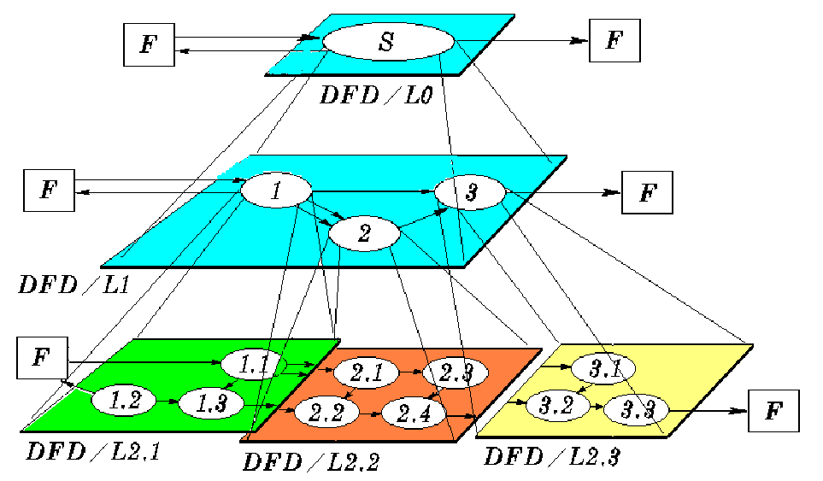
父图子图平衡（I/O）把一个处理分解为一系列处理时，
分解前和分解后的输入/输出数据流必须相同。

Slide 27
3.2 数据流图
采购子系统的功能可以细分为：
2.1按书号汇总缺书
2.2按出版社统计缺书
2.3修改教材库存和待购量
无效书单/缺书单
购书单
缺书单
1
销售
学
生
教材存量表
领书单
发票
2
采购
缺书单
采购
员
缺书登记表
进书通知
第一层数据流图

Slide 28
3.2 数据流图
2加工框的第二层数据流图
已到货
缺书登记表
1
销售
教材存量表
待购
2.1
按书号汇总
2.3
修改
教材存量
待购量
已到货
进
书
通
知
待购
待购教材表
教材信息表
已订货
2.2
按出版社
汇总
采购
员
缺书单

Slide 29
3.2 数据流图
无效书单/缺书单
父/子图平衡（I/O）
购书单
缺书单
1
销售
学
生
教材存量表
领书单
发票
2
采购
缺书单
采购
员
缺书登记表
进书通知
第一层数据流图

Slide 30
3.2 数据流图
数据流图（Data Flow Diagram）
【扩展符号】
*（星号）表示数据流之间是“与”关系
A
与
B
*
T
C
A
T
*
B
C
数据A和B同时输入
才能变换成数据C
数据A
变换成数据B和C

Slide 31
3.2 数据流图
数据流图（Date Flow Diagram）
【扩展符号】
+（加号）表示数据流之间是“或”关系
A
或
B
+
T
C
A
T
+
B
C
数据A、数据B，
或A和B同时输入
变换成C
数据A
变换成数据B、数据C、
数据B和C

Slide 32
3.2 数据流图
数据流图（Date Flow Diagram）
【扩展符号】
⊕表示数据流之间是“异或”关系
A
或
B
⊕
T
C
A
T
⊕
B
C
只有数据A、只有数据B
（但不能A、B同时）
变换成C
数据A
变换成数据B、数据C，
（但不能变换成B和C）

Slide 33
3.2 数据流图
【例3】仓库零件订货系统
系统简单描述：
该装配厂使用一台小型计算机更新库存清单（零件数量、临界值）和产生定货报告（库存量<临界值） 。
零件库存量的每一次变化称为一个事务，由存放在仓库中的终端输入到小型计算机。
小型计算机中的库存清单程序对事务进行处理，更新存储在磁盘上的库存清单，并把必要的定货信息写在磁带上。
最后，每天由小型计算机中的报告生成程序读一次磁带并打印出定货报告。

Slide 34
3.2 数据流图
【例3】仓库零件订货系统流程图。
事务
库存清单程序
库存清单
定货信息
报告生成程序
定货报告

Slide 35
3.2 数据流图
【例3】仓库零件订货系统
顶层数据流图
仓库零件
订货系统
仓库
管理员
事务
订货报表
采购
员
1 库存清单程序；
2 报告生成程序；

Slide 36
3.2 数据流图
1 库存清单程序可以细分为：
1.1接受事务
1.2更新库存清单
1.3处理订货
【例3】仓库零件订货系统
1
库存清单
程序
仓库
管理员
事务
库存清单表
订货信息表
2
报表生成
程序
订货报表
采购
员
第一层数据流图

Slide 37
3.2 数据流图
1加工框的第二层数据流图
仓库
管理员
事务
1.1
接受事务
变化的库存
发出订货信息后，如果再从库存中提货，该如何处理？
如果到货后，刚刚发出的订货信息是否还需要？
1.2
更新库存清单
库存清单表
1.3
处理订货
更新后的库存
订货信息表

Slide 38
3.2 数据流图
2加工框的第二层数据流图
仓库
管理员
1.1
接受事务
第二层数据流图
事务
变化的库存
当进一步分解将涉及如何具体地实现一个功能时就不应该再分解了
1.2
更新库存清单
库存清单表
采购
员
更新后的库存
1.3
处理订货
订货报表
2
报表生成程序
订货信息表

Slide 39
3.2 数据流图
方案2
脱机处理方案
方案1
联机处理方案
第二层数据流图
仓库
管理员
1.1
接受事务
事务表
事务
变化的库存
变化的库存
1.2
更新库存清单
库存清单表
采购
员
更新后的库存
1.3
处理订货
订货报表
2
报表生成程序
订货信息表

Slide 40
3.2 数据流图
数据流图（Data Flow Diagram）
描述软件系统逻辑模型的工具。
【功能】
抽象了信息在系统中流动和加工处理的情况。
【注意】
只要考虑系统的逻辑功能（输入、输出）；
不要考虑如何具体地实现这些功能；
【优点】
逐步细化的方法，避免一次引入过多细节
一组图代替一张图，层次清楚，便于阅读
有利于开发人员各自选择自己的需要

Slide 41
3.2 数据流图
数据流图（Date Flow Diagram）
描述软件系统逻辑模型的工具。
【功能】
抽象了信息在系统中流动和加工处理的情况。
DFD
没有提供条件逻辑
不要用DFD去表示条件处理或循环
不要混淆DFD和程序流程图很重要

Slide 46
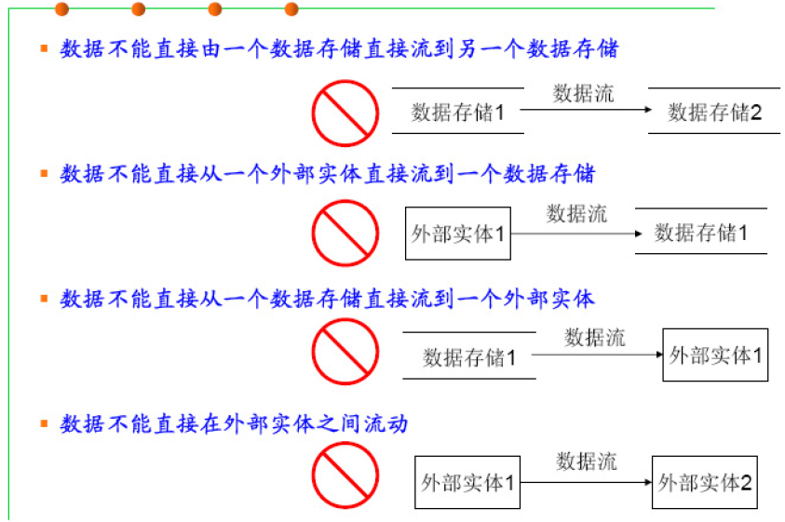

Slide 58
需求案例分析
案例 医院病房监护系统
（采用结构化分析方法）

Slide 59
案 例 医院病房监护系统
一、问题的描述
在医院ICU病房里，将病症监视器安置在每个病床，对病人进行监护。监视器将病人的组合病症信号实时地传送到中央监护系统进行分析处理。
在中心值班室里，值班护士使用中央监护系统对病员的情况进行监控，监护系统实时地将病人的病症信号与标准的病诊信号进行比较分析，当病症出现异常时，系统会立即自动报警，并打印病情报告和更新病历。
根据医生的要求随时打印病人的病情报告，系统还定期自动更新病历。

Slide 60










监视病情
产生
病情报告
经过初步的需求分析，得到系统功能要求：
1、监视病员的病症(血压、体温、脉搏等)。
2、定时更新病历。
3、病情出现异常情况时报警。
4、随机地产生某一病员的病情报告。
更新病历

Slide 61
系统功能需求
—局部监视
1、监视病员的病症
♦ 采集病症信号(血压、体温、脉搏等)。
♦ 组合病症信号。
♦ 将模拟病症信号转换为数字信号（A-D转换）。
2、定时更新病历
♦ 将病症信号进行格式化并加入更新日期、时间。
♦ 更新病历库中病人的信息。
♦ 可人工设定更新病历的时间间隔。
3、病情出现异常情况时报警
♦ 根据标准病症信号库中的值，判断是否报警。
♦ 将报警信号转换为各种模拟信号（D-A转换）。
♦ 实时打印病情报告，立即更新病历。
4、随机地产生某一病员的病情报告
—更新日志
—产生病情报告

Slide 62
非功能需求
1、监视器与网络的可靠性要求，涉及人的生命安全。
2、效率需求中对时间、空间的需求，所采集的病症信号数据量大。
3、互操作需求—如要求监视器采样频率可人工调整等。
4、对病人病历的隐私的要求。

Slide 63
医院病房监护系统分层DFD图
顶层确定了系统的范围，其外部实体为病员和护士
顶 层DFD图
病员
病症报告
病员
病症信号
病员监
护系统
护士
护士
报警
要求报告
护士
护士

Slide 64
医院病房监护系统一层DFD图
第一层：
1
局部监视
病员极限
病症信号
病员
生理信号
极限值
病员数据
3
中央监视
报警
护士
格式化
病员数据
病症报告
紧急报告
2
4
生成报告
更新日志
日志数据
护士
要求报告
日志数据
病员日志

Slide 65
医院病房监护系统二层DFD图
第二层：加工“中央监视”分解
开解信号
3.1
病员极限
病员数据
脉搏
生理信号
极限值
血压
体温
3.2
计算超过
极限值否
超过极限值
血压、体温脉搏
产生
报警信息
3.3
3.4
格式化
病员数据
紧急报告
日期
报警
时钟
时间
格式化
病员数据

Slide 66
医院病房监护系统分层DFD图
第一层
1
局部监视
病员极限
病症信号
第二层：加工“中央监视”分解
病员
病员数据
生理信号
极限值
报警
中央监视
开解信号
3
3.1
病员极限
护士
脉搏
格式化
病员数据
病员数据
病症报告
生理信号
极限值
体温
紧急报告
血压
2
生成报告
4
3.2
更新日志
计算超过
极限值否
护士
日志数据
要求报告
血压、体温、
脉搏
3.3
产生
报警信息
超过极限值
3.4
病员日志
格式化
病员数据
报警
紧急报告
日期
时钟
时间
格式化
病员数据

Slide 67
画分层DFD图的基本原则
数据守恒与数据封闭原则
数据守恒是指加工的输入/出数据流是否匹配，
即每一个加工既有输入数据流又有输出数据流。
数据封闭是对整个系统而言。
加工分解的原则
自然性：概念上合理、清晰；
均匀性：理想的分解是将一个问题分解成大小均匀的几个部分；
分解度：一般每一个加工每次分解最多不要超过７个子加工,分解应分解到基本加工为止。

Slide 68
子图与父图的“平衡”
父图中某个加工的输入输出数据流应该同相应的子图的输入输出相同(相对应），分层数据流图的这种特点称为子图与父图“平衡”。
合理使用文件
当文件作为某些加工之间的交界面时，文件必须画出来，一旦文件作为数据流图中的一个独立成份画出来了，那么它同其他成份之间的联系也应同时表达出来。
注意
DFD图不是流程图,不表示软件的控制流程。

Slide 69
分层DFD图的改进
DFD图须经过反复修改，才能获得最终的目标系统
的DFD图。从以下方面改进DFD图：
1、检查数据流的正确性
① 数据守恒
② 子图、父图的平衡
③ 文件使用是否合理。特别注意输入/出文件的数
据流。
2、改进DFD图的易理解性
① 简化加工之间的联系（联系越少，独立性越强，
易理解性越好）。
② 改进分解的均匀性。
③ 适当命名（各成分名称无二义性，准确、具体）

Slide 70
数据流图实例
建立数据流模型的基本步骤概括地说，就是自外向内、自顶向下、逐层细化、完善求精。
例. 建立一个简化的商业自动化系统。其中：售货员负责录入销售的商品（商品名，编号，单价，数量），有时要根据特定情况对销售的商品进行修改或删除。
收款员负责收取现金，并将多交的付款退还用户。
销售经理需要随时查询整个部门的销售情况（时间，商品编号，销售金额），并在每日结束时，统计各类商品的销售金额。

Slide 71
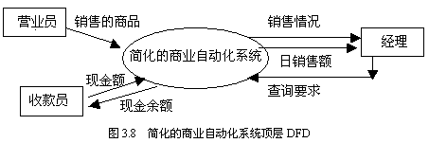
首先：建立系统环境，确定系统边界，画出顶层DFD。
其中：1 数据流为：销售的商品，日销售额等
2 数据源点为：营业员，经理，收款员
3 数据终点为：经理，收款员
4 加工名为：要建立的系统名字

Slide 72
然后自顶向下，逐层分解。
A、按人或部门的功能要求，将加工“打碎”，形成：
录入、修改或
删除商品信息
查询商品销售情况
计算日销售额
1
3
录入、修改现金额,
并计算余额
2
注：需给每一加工编号

Slide 73
B、”分派”数据流，形成：
销售情况
日销售额
销售的商品
1
录入、修改或
删除商品信息
查询商品销售情况
计算日销售额
3
查询要求
现金额
2
录入、修改 现金额,
并计算余额
现金余额
其中：要根据特定的加工要求进行分派；
保持与顶层数据流的一致；
可以不引入数据源和数据终点。

Slide 74
C、引入文件，使之形成一个有机整体—系统
销售文件
销售情况
销售的商品
3
1
日销售额
录入、修改或
删除商品信息24
查询商品销售情况
计算日销售额
查询要求
现金额
录入、修改 现金额,
并计算余额
2
现金余额
注：到一个文件，既有输入流，又有输出流，则可简化为 ，并可不给出标识。
至此，体现精化，形成0层数据流图。

Slide 75
继续A、B、C：自顶向下，逐层分解。例如：加工3
销售文件
销售情况
查询商品销售情况
计算日销售额
日销售额
3
查询要求
可分解为：
销售文件
销售情况
查询要求1
3.2统计销售情况
查询要求
3.1判定要求
查询要求2
日销售额
3.3计算日销售额

Slide 76
注意事项
画数据流图不是画流程图。数据流图只描述“做什么”，不描述“怎么做”和做的顺序，而流程图表述对数据进行加工的次序和细节。
父图和子图的平衡。正常情况下，父图和子图的输入数据和输出数据应分别保持一致，称为父子平衡。
局部文件。随着数据流图的分解，在下层数据流图中允许出现父图中没有的文件。

Slide 77
要遵守加工编号规则。顶层加工不编号；第二层的加工编为1，2，…，n号；第三层编为1.1，1.2，…，n.1，n.2，…等号，依此类推。
分解的深度与层次。逐层分解时，要求加工分解到足够简单，易于理解为止，这一加工也就是常说的基本加工。

Slide 78
分解的层次多少是合适的，这应当根据问题的复杂程度来确定。可以参考以下一些经验性的原则。
一个加工的分解，最多不要超出7个子加工。
分解在逻辑上应合理、自然，不能硬性分割。
在保证数据流得以理解的前提下，尽量少分解层次。
分解要均匀。即在一张数据流图中，尽量少出现有些加工已是基本加工，有些还要分解好几层的情况。

Slide 79
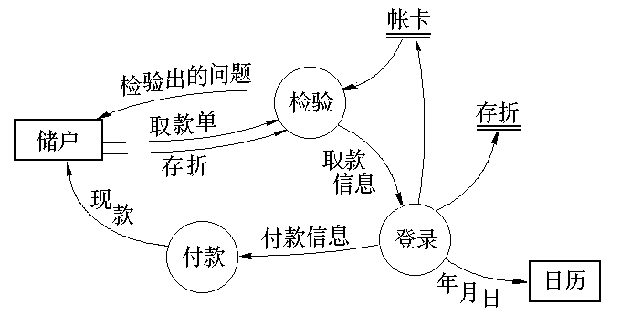
描述银行取款过程的数据流图

Slide 80
3.3 数据字典
主要内容：
2
数
据
流
3
数
据
存
储
1、数据元素

Slide 81
1.数据元素【1/6】
不可再分的数据。
如：学号、姓名、课程名称.....
组成：
⑴名称：“订货单编号”
⑵别名：“采购单编号”......
⑶取值类型
⑷长度：字符个数、小数位数
⑸描述：
⑹位置：
数据流、数据存储

Slide 82
1.数据元素【2/6】
教材采购、销售系统
名称：
班级号
别名：
CNO
取值：
字符串
长度：
5个字节
描述：
如、J1034，其中：
1位 ——系；
2位 ——专业；
3、4位——年级；
5位 ——班级号
位置：
购书单、发票、各班学生用书表

Slide 83
1.数据元素【3/6】
教材采购、销售系统
名称：
年级号
别名：
GNO
取值：
字符型（F、M、J、S）
长度：
1个字节
描述：
Freshman 一年级
Sophomore 二年级
Junior 三年级
Senior 四年级
位置：
各班学生用书表

Slide 84
1.数据元素【4/6】
仓库零件订货系统
名称：
零件编号
别名：
LJBH
取值类型：
字符串
长度：
8个字节
描述：
零件的唯一标识，作为关键字。
位置：
订货报表、
库存清单表、
订货信息表

Slide 85
1.数据元素【5/6】
名称：
电话号码
别名：
DHHM
取值类型：
字符串
长度：
16个字节
描述：
11位手机号码
3-4位区号+7-8位直播号码+1-4位分机号吗
位置：
课后作业：正则表达式

Slide 86
1.数据元素【6/6】
常用符号：
＝——“被定义为...”
＋——“连接”
[ | ]——“必选”
选择[ ]中的一项；
()——“可选”
括号内的项可选可不选；
m{}n、{}^{n}_{m}——“重复”
n为重复次数的上限
m为重复次数的下限
2
数
据
流
3
数
据
存
储
1、数据元素
数据流A=元素1+[元素2 | 元素3]+(元素4)+1{元素5}5

Slide 87
2.数据流【1/5】
数据在系统中流动的方向。
组成：
⑴名称、描述
⑵来源
数据源、加工处理、数据存储、外部项
⑶去处
数据终点、加工处理、数据存储、外部项
可能不唯一
⑷组成
按一定方式连接起若干数据元素
⑸流通量
单位时间内的传输次数

Slide 88
2.数据流【2/5】
1加工框的第二层数据流图
缺书登记表
学
生
缺书单
1.5
补售教材
缺书单
1.4
登记缺书
补售书单
1.2
开发票
教材存量表
1.3
开领书单
发票
缺书单
领书单
有效书单
无效书单
学
生
售书登记表
学
生
1.1
审查有效性
购书单
各班学生用书表

Slide 89
2.数据流【3/5】
教材采购、销售系统
名称：
发票
描述：
按照“有效书单”开购书发票
来源：
1.2 开发票
去处：
学生
组成：
班级号+班级名称
{书号+书名+单价+数量+总价}+
书费合计
流通量：

Slide 90
2.数据流【4/5】
第二层数据流图
仓库
管理员
1.1
接受事务
事务表
事务
变化的库存
1.2
更新库存清单
库存清单表
采购
员
更新后的库存
1.3
处理订货
订货报表
2
产生报表
订货信息表

Slide 91
2.数据流【5/5】
仓库零件订货系统
名称：
订货报表
描述：
每天给采购员的零件订货表
来源：
2 产生报表
去处：
采购员
组成：
订货表编号+
{零件编号+零件名称+
数量+总价+
供应商编号+供货商名称+单价}+
合计
流通量：

Slide 92
数据字典——流通量
【例2】开发一个传送带分类系统的软件(CLSS)
问题描述：
1
传送带移动方向(2米/秒)
2
ID
121
ID
110
ID
111
ID
100
3
流通量
流通量
4
条形码
分流器
5
销售
系统
零件号
数据库
分类站
6

Slide 93
3.数据存储【1/9】
保存数据的方式和数据组织结构
为数据文件、数据库设计打下基础。
组成：
⑴名称
⑵输入数据流
⑶输出数据流
⑷组成
按一定方式连接起若干数据元素
⑸描述
⑹组织方式
如、排序方式

Slide 94
3.数据存储【2/9】
教材采购、销售系统
名称：
各班学生用书表
输入数据流：
输出数据流：
学生用书列表
学生用书列表
无效书单
学
生
售书登记表
1.1
审查有效性
购书单
各班学生用书表

Slide 95
3.数据存储【3/9】
教材采购、销售系统
名称：
各班学生用书表
输入数据流：
输出数据流：
学生用书列表
组成：
班级号+{书号+数量}
CNO+{SH+SL}
描述：
按班级存放各班学生用书
组织方式：
按班级号、书号由小到大排列

Slide 96
3.数据存储【4/9】
1加工框的第二层数据流图
待购教材表
教材信息表
2.2
按出版社
汇总
采购
员
缺书单
教材信息表
无效书单
学
生
售书登记表
1.1
审查有效性
购书单
各班学生用书表

Slide 97
3.数据存储【5/9】
第一层数据流图
无效书单/缺书单
教材信息表
购书单
缺书单
1
销售
学
生
教材存量表
领书单
发票
2
采购
缺书单
采购
员
缺书登记表
进书通知

Slide 98
3.数据存储【6/9】
仓库零件订货系统
名称：
订货信息表
输入数据流：
需要订货的零件清单
输出数据流：
订货清单
需要订货的零件清单
1.3
处理订货
订货清单
2
产生报表
订货信息表

Slide 99
3.数据存储【7/9】
仓库零件订货系统
名称：
订货信息表
输入数据流：
需要订货的零件清单
输出数据流：
订货清单
组成：
零件编号+零件名称+数量
描述：
需要订货的零件
组织方式：
按零件编号由小到大排列

Slide 100
3.数据存储【8/9】
采购
员
订货表编号+
{零件编号+零件名称+
数量+总价+
供应商编号+供货商名称+单价}+
合计
订货报表
2
产生报表
订货清单
零件编号+零件名称+
数量
订货信息表
需要订货的零件清单
1.3
处理订货
库存清单表

Slide 101
3.数据存储【9/9】
仓库
管理员
1.1
接受事务
事务表
事务
变化的库存
采购员
1.2
更新库存清单
库存清单表
订货报表
更新后的库存
1.3
处理订货
供货商信息
2
产生报表
订货信息表

Slide 102
4.加工逻辑【1/4】
DFD图中加工处理——加工逻辑
描述DFD中的每个加工（逻辑功能）“做什么”。
组成：
⑴名称 ⑵编号
⑶输入 ⑷输出
⑸功能描述 ⑹加工处理

Slide 103
4.加工逻辑【2/4】
教材采购、销售系统
名称：
审查有效性
编号：
1.1
输入：
购书单、学生用书列表、已购书列表、教材信息
输出：
有效书单、无效书单
教材信息表
无效书单
有效
书单
学
生
售书登记表
1.1
审查有效性
购书单
各班学生用书表

Slide 104
4.加工逻辑【3/4】
教材采购、销售系统
名称：
审查有效性
编号：
1.1
输入：
购书单、学生用书列表、已购书列表、教材信息
输出：
有效书单、无效书单
功能描述：
若发现购书单中有学生不用或买重了的教材，便发出无效书单。只有通过了审查的教材保留在有效书单。
加工处理：
购书单的内容是否与各班学生用书表相符，通过售书登记表检查学生是否买过这些教材。

Slide 105
4.加工逻辑【4/4】
DFD图中加工处理——加工逻辑
描述DFD中的每个加工（逻辑功能）“做什么”。
组成：
⑴名称 ⑵编号
⑶输入 ⑷输出
⑸功能描述 ⑹加工处理
缺点：
文字描述不准确，不适合描述复杂的加工。

Slide 106
3.4 加工逻辑描述工具
DFD图中加工处理——加工逻辑
常用技术：
⑴结构化语言
⑵判定表
⑶判定树
⑷IPO图
作用：
描述如何把输入数据流→输出数据流；
不是实现加工的细节；
说明的信息应是充足的，准确的，无冗余信息。

Slide 107
1. 结构化语言[1/3]
一种介于自然语言和形式化语言之间的语言
自然语言——简单易懂；
形式化语言——精确；
【组成】
简单陈述句结构：避免复合语句；
选择结构：
IF(条件)
IF(条件)THEN...ELSE
重复结构：
WHILE DO
FOR
REPEAT UNTIL

Slide 108
1. 结构化语言[2/3]
1.1审查有效性(自然语言描述)
名称：
审查有效性
编号：
1.1
输入：
购书单、学生用书列表、已购书列表、教材信息
输出：
有效购书单、无效书单
功能描述：
若发现购书单中有学生不用或买重了的教材，便发出无效书单。只有通过了审查的教材保留在有效购书单。
加工处理：
购书单的内容是否与各班学生用书表相符，通过售书登记表检查学生是否买过这些教材。

Slide 109
1. 结构化语言[3/3]
1.1审查有效性(结构化语言描述)
按班级号检索各班学生用书表,获得学生用书列表;
按班级号检索售书登记表,获得已购书列表;
FOR( EACH 书名 IN 购书单 ){
按书名检索教材信息表,获得书号；
IF (书号 IN 学生用书列表) THEN{
IF (书号 IN 已购书列表) THEN{
把班级号、书号、书名、原因写入无效书单;
}
ELSE{把班级号、书号、书名、购买数量写入有效书单;}
}
ELSE{把班级号、书号、书名、原因写入无效书单;}
}

Slide 110
2.判定表[1/5]
一组条件取值的组合→加工逻辑的动作。
条
件
条件1
条件取值的组合
条件2
规
则
......
条件n
动
作
动作1
动作
动作2
......
动作n

Slide 111
2.判定表[2/5]
一组条件取值的组合→加工逻辑的动作。
【例】 ：学位证、结业证、肄业证授予判定表。
条
件
没有未通过的必修课程
√
×
×
0<未通过的必修课程学分≤12
√
×
通过的课程学分数≥120
√
√
√
×
动
作
学士学位证书
√
结业证书
√
肄业证书
√
不授予任何证书
√

Slide 112
2.判定表[3/5]
【例】某单位工资制度规定如下：
⒈技术干部的职务工资标准为（月）：
技术员5千元 助理工程师7千元
工程师9千元 高级工程师12千元
工龄<10年并受聘高级工程师的职务工资为14千元
⒉工龄补助
10年以下加1千元
10~20年加2千元
20年以上加3千元

Slide 113
2.判定表[4/5]
条
件
技术员
√
√
√
助理工程师
√
√
√
工程师
√
√
√
高级工程师
√
√
√
工龄＜10
√
√
√
√
10≤工龄≤20
√
√
√
√
工龄＞20
√
√
√
√
动
作
工资
6K
7K
8K
8K
9K
10K
10K
11K
12K
15K
14K
15K

Slide 114
2.判定表[5/5]
技术员
助理
工程师
工程师
高级工程师
工龄＜10
√
√
√
√
10≤工龄≤20
√
√
√
√
工龄＞20
√
√
√
√
工资
6K
7K
8K
8K
9K
10K
10K
11K
12K
15K
14K
15K

Slide 115
3.判定树[1/2]
判定表的变形；
优点：
比判定表更加直观，易于理解和使用。
【例】某单位工资制度规定如下：
⒈技术干部的职务工资标准为（月）：
技术员5千元 助理工程师7千元
工程师9千元 高级工程师12千元
工龄<10年并受聘高级工程师的职务工资为14千元
⒉工龄补助
10年以下加1千元
10~20年加2千元
20年以上加3千元

Slide 116
3.判定树[2/2]
职务
工龄
工资
⑶【判定树】
<10
6K
技术员
10-20
7K
>20
8K
<10
8K
助工
10-20
9K
工资策略
>20
10K
<10
10K
工程师
10-20
11K
>20
12K
<10
15K
高工
10-20
14K
>20
15K

Slide 117
课堂作业：绘制判断表/树
邮局邮寄包裹收费标准如下：
若收件地点距离（L)在1000公里以内，邮件类型（T）为普通件每公斤收费2元，挂号件每公斤3元。
若收件地点距离在1000公里以外，普通件每公斤2.5元，挂号件每公斤3.5；
若重量（W）大于30公斤，超重部分每公斤加收0.5元。

Slide 118
4. IPO图 输入/处理/输出图[1/2]
表示输入、加工处理与输出的关系。
主要的处理
输入数据
处理1
输出数据1
处理框中列出处理的次序暗示了执行的顺序
处理2
输出数据2
描述如何把输入数据流→输出数据流；

Slide 119
4. IPO图 输入/处理/输出图[2/2]
【例】教务系统成绩管理IPO图。
输入
处理
输出
课程成绩
成绩录入
成绩记录
统计要求
统计成绩
统计报表
查询条件
成绩查询
查询结果

Slide 120
3.5 结构化分析方法
3.5.1. SA的定义[1/4]
结构化分析方法(Structured Analysis)
70年代 E.Yourdon等人倡议的，
“面向数据流分析方法”的一种。

Slide 121


软件危机与软件问题
Edward Yourdon, Death March,1998
软件工程专家
以浅显易懂的语言和生动的事例对死亡之旅项目的起因给出了崭新的理由，深刻分析了这种现象的本质，并系统地讨论了项目参与者所面临的所有关键问题：政治、人员、过程、项目管理，以及工具，为我们提供了行之有效的方法和指南。

Slide 122
3.5 结构化分析方法
3.5.1. SA的定义[1/4]
结构化设计(Structured Design)
70年代 Seteven、Myers与Constantine
结构化分析方法(Structured Analysis)
70年代 E.Yourdon等人倡议的，
“面向数据流分析方法”的一种。
面向数据流分析方法
基于计算机的系统→信息变换
当数据“流”过基于计算机的系统时会被变换。

Slide 123
3.5.1. SA的定义[2/4]
外部
实体
外部
实体
输入数据
变换1
输出数据
中间数据
变换4
变换3
中间数据
输出数据
变换2
中间数据
外部
实体
外部
实体
输入数据
信息变换→采用DFD符号系统

Slide 124
3.5.1. SA的定义[3/4]
基于计算机的系统→信息变换
⑴输入
传感器传输的一个控制信号
操作员键入的一列数字
通过网络连接传输的一个信息包
从CD-ROM提取的大量的数据文件
⑵变换
单个的逻辑比较
复杂的数值算法
专家系统中的规则-推理方法
⑶输出
一个LED发光
产生的200页报告

Slide 125
3.5.1. SA的定义[4/4]
3.5.1. SA的定义
结构化分析方法(Structured Analysis)
70年代 E.Yourdon等人倡议的，
“面向数据流分析方法”的一种。
面向数据流分析方法
基于计算机的系统→信息变换
当数据“流”过基于计算机的系统时会被变换
【指导思想】自顶向下、逐步分解（功能）

Slide 126
SA自顶向下、逐步分解的思想

Slide 127
3.5.2. SA的步骤
1.步骤：
（1）分层细化DFD图
自顶向下对系统功能进行分解
（2）定义数据字典
各层DFD图中包含的数据元素、数据流、数据存储。
（3）定义加工逻辑
定义中间层和最底层DFD图中包含的所有加工。

Slide 128
1.分层细化DFD图的步骤[1/4]
⑴识别并从问题中提取数据流图中的元素
ⅰ源与目的
ⅱ数据流
ⅲ加工处理
ⅳ数据存储
⑵画顶层DFD——基本逻辑模型
顶层：一个加工处理和若干个输入输出流组成
⑶分层细化DFD
中间层：上层分解的中间结果，还可以进一步分解
底层：由不可再分割的加工框组成（基本加工框）
⑷完善补充

Slide 129
1.分层细化DFD图的步骤[2/4]
【画数据流图的步骤】
⑴识别并从问题中提取数据流图中的元素
ⅰ源与目的
数据源——学生
数据目的——学生
ⅱ数据流
购书单、发票、领书单
ⅲ加工处理
审查并开发票、开领书单
ⅳ数据存储
各班学生用书表、教材存量表，售书登记表

Slide 130
1.分层细化DFD图的步骤[3/4]
【画数据流图的步骤】
⑵画顶层DFD——基本逻辑模型
购书单
教材销售
系统
领书单
学
生
学
生
无效书单
发票
顶层DFD：把整个系统当作一个大的加工处理，标明系统的输入与输出以及数据源与目的。
优点：一目了然的列出所有给定的数据源和数据目的。
缺点：太抽象，对目标系统所能了解到的信息非常有限。

Slide 131
1.分层细化DFD图的步骤[4/4]
【画数据流图的步骤】
⑶分层细化DFD
无效书单
1
审查
并开发票
学
生
教材存量表
购书单
购书
信息
发票
各班学生用书表
2
开领书单
领书单
学
生
售书登记表

Slide 132
2.画数据流图的原则
⑴父/子图平衡（I/O）
把一个处理分解为一系列处理时，分解前和分解后的输入/输出数据流必须相同。
⑵掌握分解的速度
一般一次引入2~7个加工处理
⑶区分全局文件和外部项
⑷加工框编号
便于引用和追踪

Slide 133
实例分析——SafeHome[1/10]
【问题描述】
SafeHome软件使得房主能够在安装时配置安全系统、监控所有和安全系统连接的传感器以及通过包含在SafeHome控制面板（control panel）中的键盘和功能键与房主交互。
在安装过程中， SafeHome控制面板被用于“编程”和配置系统。每个传感器被赋予一个编号和类型。设置主人密码以启动和关闭系统。输入电话号码，当传感器事件发生时拨号。
当某传感器事件被识别出时，软件激活系统上的可发声警报，在一定的延迟时间（由房主在系统配置活动中指定）后，软件拨出电话号码，电话号码将每20秒重拨一次，直至电话接通，报告被检测到的事件的性质。
所有和SafeHome的交互由用户交互子系统管理，该子系统读入通过键盘和功能键提供的输入，在LCD显示屏上显示提示信息和系统状态。

Slide 134
实例分析——SafeHome[3/10]
如何开始？
一种简单而有效的方法是语法扫描
1）隔离出问题描述中的所有名词（和名词短语）
2）隔离出问题描述中的所有动词（和动词短语）
下面，我们重复处理一次叙述，对其中名词的第一次出现加圆圈，动词的第一次出现加方框

Slide 135
实例分析——SafeHome[4/10]
【问题描述——所有名词】
SafeHome软件使得房主能够在安装时配置安全系统、监控所有和安全系统连接的传感器以及通过包含在SafeHome控制面板（control panel）中的键盘和功能键与房主交互。
在安装过程中， SafeHome控制面板被用于“编程”和配置系统。每个传感器被赋予一个编号和类型。设置主人密码以启动和关闭系统。输入电话号码，当传感器事件发生时拨号。
当某传感器事件被识别出时，软件激活系统上的可发声的警报，在一定的延迟时间（由房主在系统配置活动中指定）后，软件拨出电话号码，电话号码将每20秒重拨一次，直至电话接通，报告被检测到的事件的性质
所有和SafeHome的交互由用户交互子系统管理，该子系统读入通过键盘和功能键提供的输入，在LCD显示屏上显示提示信息和系统状态。

Slide 136
实例分析——SafeHome[5/10]
【问题描述——所有动词】
SafeHome软件使得房主能够在安装时配置安全系统、监控所有和安全系统连接的传感器以及通过包含在SafeHome控制面板（control panel）中的键盘和功能键与房主交互。
在安装过程中， SafeHome控制面板被用于“编程”和配置系统。每个传感器被赋予一个编号和类型。设置主人密码以启动和关闭系统。输入电话号码，当传感器事件发生时拨号。
当某传感器事件被识别出时，软件激活系统上的可发声警报，在一定的延迟时间（由房主在系统配置活动中指定）后，软件拨出电话号码，电话号码将每20秒重拨一次，直至电话接通，报告被检测到的事件的性质。
所有和SafeHome的交互由用户交互子系统管理，该子系统读入通过键盘和功能键提供的输入，在LCD显示屏上显示提示信息和系统状态。

Slide 137
实例分析——SafeHome[6/10]
语法扫描
1）所有的动词
表示为DFD中的加工处理
2）所有的名词
数据源/终点
数据流
数据存储
通过对任何DFD层次中某个加工处理的处理描述进行“语法扫描”，可以产生许多关于如何细化到下一个层次的有用信息

Slide 138
实例分析——SafeHome[4/10]
【问题描述——所有名词】
SafeHome软件使得房主能够在安装时配置安全系统、监控所有和安全系统连接的传感器以及通过包含在SafeHome控制面板（control panel）中的键盘和功能键与房主交互。
在安装过程中， SafeHome控制面板被用于“编程”和配置系统。每个传感器被赋予一个编号和类型。设置主人密码以启动和关闭系统。输入电话号码，当传感器事件发生时拨号。
当某传感器事件被识别出时，软件激活系统上的可发声的警报，在一定的延迟时间（由房主在系统配置活动中指定）后，软件拨出电话号码，电话号码将每20秒重拨一次，直至电话接通，报告被检测到的事件的性质
所有和SafeHome的交互由用户交互子系统管理，该子系统读入通过键盘和功能键提供的输入，在LCD显示屏上显示提示信息和系统状态。

Slide 139
实例分析——SafeHome[2/10]
顶层数据流图
User commands
and data
Display
information
LCD
display
Control
panel
SafeHome
software
Alarm signal
alarm
sensors
Sensor
status
Telephone
line
Telephone
Number tones
数据流——数据对象或一组数据对象
user commands and data
包括了所有的配置命令、所有的激活/撤消命令
以及所有各式各样交互的输入数据。

Slide 140
实例分析——SafeHome[5/10]
【问题描述——所有动词】
SafeHome软件使得房主能够在安装时配置安全系统、监控所有和安全系统连接的传感器以及通过包含在SafeHome控制面板（control panel）中的键盘和功能键与房主交互。
在安装过程中， SafeHome控制面板被用于“编程”和配置系统。每个传感器被赋予一个编号和类型。设置主人密码以启动和关闭系统。输入电话号码，当传感器事件发生时拨号。
当某传感器事件被识别出时，软件激活系统上的可发声警报，在一定的延迟时间（由房主在系统配置活动中指定）后，软件拨出电话号码，电话号码将每20秒重拨一次，直至电话接通，报告被检测到的事件的性质。
所有和SafeHome的交互由用户交互子系统管理，该子系统读入通过键盘和功能键提供的输入，在LCD显示屏上显示提示信息和系统状态。

Slide 141
顶层DFD的加工被扩展为6个加工
实例分析——SafeHome[7/10]
Control
panel
2
Configure
system
User commands
And data
Configure data
1
Interact
With user
Configure request
LCD
display
Configuration information
Configure data
Configure data
password
Start/stop
3
Active/
Deactive
system
Display information
A/D msg.
6
Display
Messages
And
status
4
Process
password
Valid ID msg.
alarm
Sensor status
5
Monitor
sensors
Sensor information
sensors
Telephone
line
Alarm Signal
Telephone number tones

Slide 142
实例分析——SafeHome[8/10]
6
Display
Messages
And
status
Configuration information
5.3
Format for
display
Sensor information
Configure data
Sensor ID
Status, Name，Location
alarm
5.2
Access
Against
setup
Alarm Signal
5.4
Generate
Alarm
signal
Alarm Data
Sensor ID,
Status
Telephone Number
Telephone
line
Sensor status
5.1
Read
sensors
5.5
Dial
phone
sensors
Telephone number tones
5 monitor sensors的第二层DFD

Slide 143
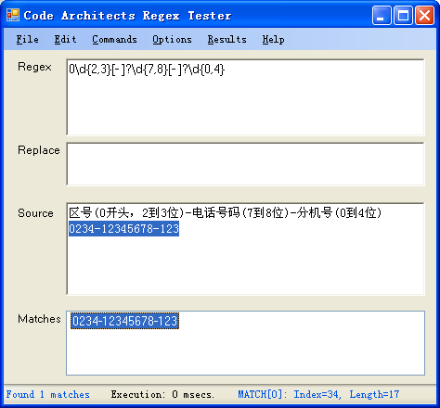
数据字典
实例分析——SafeHome[9/10]
名称：telephone number
别名：无
去处：5.5 Dial phone(输入)
来源：5.2 Access against setup(输出)
组成：
区号(0开头，2到3位)-电话号码(7到8位)-分机号(0到4位)
0\d{2,3}[- ]?\d{7,8}[- ]?\d{0,4}
手机号前带86或是+86：((\+86)|(86))?(13|18)\d{9}

Slide 144
实例分析——SafeHome[10/10]
功能：4 process password完成SafeHome系统中所有的密码确认。
算法描述：
从1 interact with user功能接收4位密码
If 4位密码=系统中存储的主密码 then
传送<valid id message=true>到6 message and status display功能
Else
If 4位密码=系统中存储的次要密码 then
传送<valid id message=true>到6 message and status display功能
Else
传送<valid id message=false>到6 message and status display功能
End if
End if
If <valid id message=true> then 显示系统主界面
加工逻辑（PSPEC）

Slide 145
补充： 针对实时系统的扩展
为了适应实时系统的分析，人们提出了对SA的基本符号的一些扩展
1）Ward和Mellor的扩展
《Structured Development for Real-time Systems》,1985
2）Hatley和Pirbhai的扩展
《 Strategies for Real-time System Specification 》,1987

Slide 146
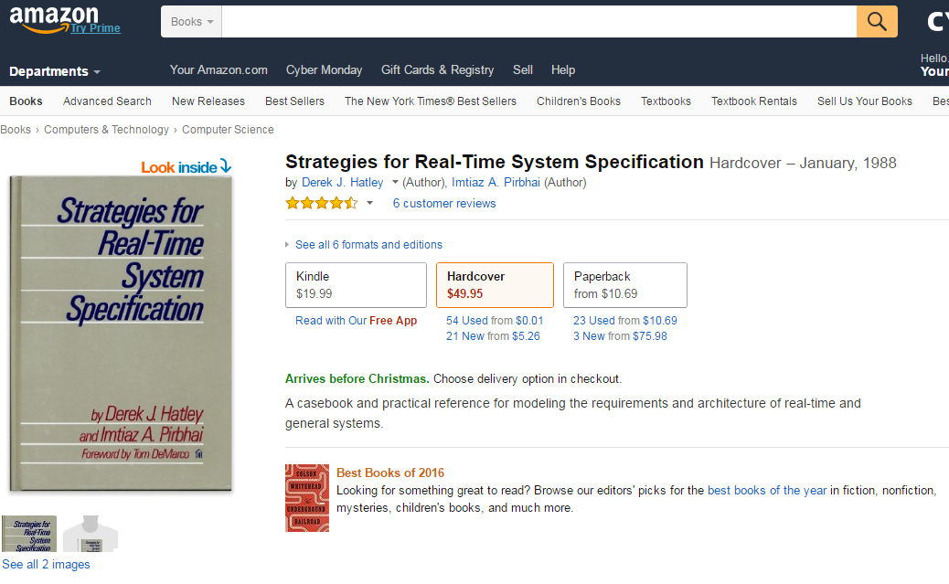
补充： 针对实时系统的扩展

Slide 147
补充： 针对实时系统的扩展
⑴【Ward和Mellor的扩展】
为了适当地建立实时系统，SA符号必须能够描述
①时间连续的数据
②事件处理
DFD
(功能模型)
CFD
(行为模型)
数
据
流
加
工
处
理
控
制
流
控
制
加
工

Slide 148
补充： 针对实时系统的扩展
⑴【Ward和Mellor的扩展】
为了适当地建立实时系统，SA符号必须能够描述
①时间连续的数据
连续数据的输入和输出是性能敏感的
传统的数据流符号不能区分离散数据和连续数据
如，汽油涡轮发动机的实时检测系统
监测涡轮速度、燃烧室温度和各种压力
区分离散的数据流和时间连续的数据流对于系统工程师和软件设计者很重要
最好将他们的加工分离出来

Slide 149
补充： 针对实时系统的扩展
⑴【Ward和Mellor的扩展】
①时间连续的数据
单箭头——离散的数据流
双箭头——时间连续的数据流
【例】汽油涡轮发动机的实时检测系统（燃烧室的温度）
数据描述
数据描述
监测温度
调整后的温度
监测
并调整温度
温度值范围

Slide 150
补充： 针对实时系统的扩展
⑴【Ward和Mellor的扩展】
②事件处理
实时系统——能响应外界事件而产生动作的系统。
控制流（事件）——虚线箭头
可以直接输入到一个传统加工或控制加工；
控制加工——虚线加工框
只处理控制流的加工；
事件描述
控制加工

Slide 151
补充： 针对实时系统的扩展
【例】一个生产车间的数据流和控制流顶层视图
零件就位
事件
机器人
初始化
开始
事件
监视零件
状态&
接收操作
机器人
就位
操作命令
机器人命令
机器人
处理
机器人
命令
定位命令
技工
机器人动作记录
使用Ward和Mellor符号的数据流和控制流
机器人命令文件

Slide 152
补充： 针对实时系统的扩展
⑵【Hatley和Pirbhai的扩展】
与Ward和Mellor扩展的相同点
虚线表示控制流（事件流）；
与Ward和Mellor扩展的不同点
1）建议虚线符号和实线符号分开表示
定义了CFD——控制流图
2）CFD包含与DFD相同的加工，但显示控制流而不是数据流
3）CFD中取消控制加工，使用控制逻辑（CSPEC）
控制加工

Slide 153
补充： 针对实时系统的扩展
用户
【例】办公室打印机软件
用户提示
打印状态
3
处理用户
提示信息
用户
2
管理打印
用户输入
打印命令
1
接收输入
错误提示
打印错误
卡纸
纸夹信息
5
处理
错误诊断
进纸命令
4
装纸
打印机软件的第一层DFD

Slide 154
补充： 针对实时系统的扩展
3
处理用户
提示信息
2
管理打印
供纸状态（卡纸，缺纸）
开始
完成
1
接收输入
控制逻辑（CSPEC）
CFD中用短实线——对控制逻辑的引用
事件流入了图中所示的短实线，将激活控制流图中的某个处理
5
处理
错误诊断
4
装纸
未卡纸
纸夹已满
打印机软件的第一层CFD

Slide 155
补充： 针对实时系统的扩展
⑵【Hatley和Pirbhai的扩展】
控制逻辑（CSPEC）必须指明：
作为事件发生的结果，软件如何行动，哪些加工被激活。
控制逻辑（CSPEC）的技术：
1）加工激活表（PAT）
表明当事件激发时，数据流图中的哪些加工要被激活
2）状态变迁图（STD）

Slide 156
补充： 针对实时系统的扩展
⑵【Hatley和Pirbhai的扩展】状态变迁图(STD)
1、功能：
描述事件发生后，激活那些加工处理，系统如何从一种状态转换到另一种状态。
2、符号组成
1）矩形—系统状态
2）箭头—状态的转移方向
3）箭头上的“规则表达式”
使系统状态发生转变的事件
该事件触发的行为——触发的加工处理
初始状态
事件A
状态 1
状态 2
触发行为B

Slide 157
补充： 针对实时系统的扩展
⑵【Hatley和Pirbhai的扩展】状态变迁图(STD)
在一层
上
向上移动
到
到
上
向一层移动
超时
空闲
到
下
向下移动
【电梯状态图举例】

Slide 158
补充： 针对实时系统的扩展
开始
调用加工“2管理打印”
等待命令
纸夹已满
调用加工“1接受输入”
完成
调用加工“1接受输入”
空闲
调用加工“1接受输入”
进行打印
进纸
缺纸
调用加工“4装纸”
卡纸
调用加工“5处理错误诊断”
诊断错误
未卡纸
调用加工“1接受输入”
打印机软件的STD（状态变迁图）

Slide 159
【练习】POS机销售系统
POS机（Point Of Sale）销售系统描述
超市普遍使用POS机系统进行结帐。
操作人员通过与POS机连接的条形码扫描仪扫描商品上的条形码。有时，由于条形码损坏或其他原因，不能通过条形码扫描仪得到商品信息，此时，必须有操作员手工输入条形码。
超市的计算机中心的数据库中保存着所有商品的库存量，单价，和当日的打折信息。
POS机通过将输入的条形码与中心数据库对比，得到商品的单价，打折，并计算出总价。
由于超市为了促销，推出了会员制度，会员的信息（如会员级别）和优惠（如，折扣）存储在超市的中心数据库中。POS机在结帐时应该区分一般顾客和超市会员，并采用不同的优惠策略。
操作人员在每天上班时，必须输入正确的用户名和口令方可进入系统。

Slide 160
【练习】POS机销售系统
顶层数据流图
条形码
扫描仪
显示器
商品
条形码
提示信息
POS机
销售系统
键盘
命令
数据
打印机
购物条

Slide 161
【练习】POS机销售系统
第一层数据流图
1
输入
数量/条形码
3
维护
购物清单
条形
码扫
描仪
显
示
器
条形码
数量
条形码
商品
信息
数量
条形码
数量
条形码
总价/已付款/找零
2
读取
键盘命令
&数据
交易命令
键
盘
5
付款
命令
数据
已购商品清单
会员ID/已付款
用户名/密码
4
登录
注销
6
打印
打
印
机
购物条
打印命令

Slide 162
【练习】POS机销售系统
顶层数据流图
条形码
扫描仪
显示器
商品
条形码
提示信息
POS机
销售系统
键盘
命令
数据
打印机
购物条
父图子图平衡（I/O）?

Slide 163
【练习】POS机销售系统
第一层数据流图
1
输入
数量/条形码
3
维护
购物清单
条形
码扫
描仪
显
示
器
条形码
数量
条形码
商品
信息
数量
条形码
数量
条形码
总价/已付款/找零
2
读取
键盘命令
&数据
交易命令
键
盘
5
付款
命令
数据
已购商品清单
会员ID/已付款
用户名/密码
4
登录
注销
6
打印
打
印
机
购物条
打印命令

Slide 164
【练习】POS机销售系统
1 输入数量/条形码的第2层DFD
数量=1
条形码
条形
码扫
描仪
1.1
扫描仪输入
条形码
3
维护购物
清单
键
盘
数量
条形码
1.2
键盘输入
数量
条形码

Slide 165
【练习】POS机销售系统
第一层数据流图
1
输入
数量/条形码
3
维护
购物清单
条形
码扫
描仪
显
示
器
条形码
数量
条形码
商品
信息
数量
条形码
数量
条形码
总价/已付款/找零
2
读取
键盘命令
&数据
交易命令
键
盘
5
付款
命令
数据
已购商品清单
会员ID/已付款
用户名/密码
4
登录
注销
6
打印
打
印
机
购物条
打印命令

Slide 166
【练习】POS机销售系统
3 维护购物清单的第2层DFD
交易号/数量/商品条形码/名称
1
输入数量/条形码
交易记录表
显示器
数量
条形码
商品信息
3.1
添加购物信息
已购商品清单
商品信息表
交易号/交易时间
3.4
显示购物信息
交易号
交易号
3.3
整笔交易取消
3.2
撤销上次输入
交易命令
撤销整笔交易
交易命令
撤销上次输入
2
读取键盘命令&数据

Slide 167
【练习】POS机销售系统
第一层数据流图
1
输入
数量/条形码
3
维护
购物清单
条形
码扫
描仪
显
示
器
条形码
数量
条形码
商品
信息
数量
条形码
总价/已付款/找零
2
读取
键盘命令
&数据
交易命令
键
盘
5
付款
命令
数据
已购商品清单
会员ID/已付款
用户名/密码
交易记录表
4
登录
注销
6
打印
打
印
机
购物条
打印命令

Slide 168
【练习】POS机销售系统
第一层数据流图
1
输入
数量/条形码
3
维护
购物清单
条形
码扫
描仪
显
示
器
条形码
数量
条形码
商品
信息
数量
条形码
总价/已付款/找零
2
读取
键盘命令
&数据
交易命令
键
盘
5
付款
命令
数据
已购商品清单
会员ID/已付款
用户名/密码
交易记录表
4
登录
注销
6
打印
打
印
机
购物条
打印命令

Slide 169
【练习】POS机销售系统
5 付款的第2层DFD
2 读取
键盘命令&数据
会员ID
已付款
已付款
5.1
普通客户付款
5.2
会员付款
已购商品清单
会员信息表
总价/已付款/找零
总价/已付款/找零
显示器

Slide 170
【练习】POS机销售系统
控制逻辑（CSPEC）
1
输入数量/条形码
登录成功
输入商品条码
4
登录/注销
登录失败
手工输入商品条码
2
读取键盘命令
&数据
撤销上次输入
撤销整笔交易
付款成功
5
付款
普通用户付款
会员付款
查询商品
成功
3
维护购物清单
结束工作
查询商品
失败
打印
6
打印
POS机销售系统的第一层CFD

Slide 171
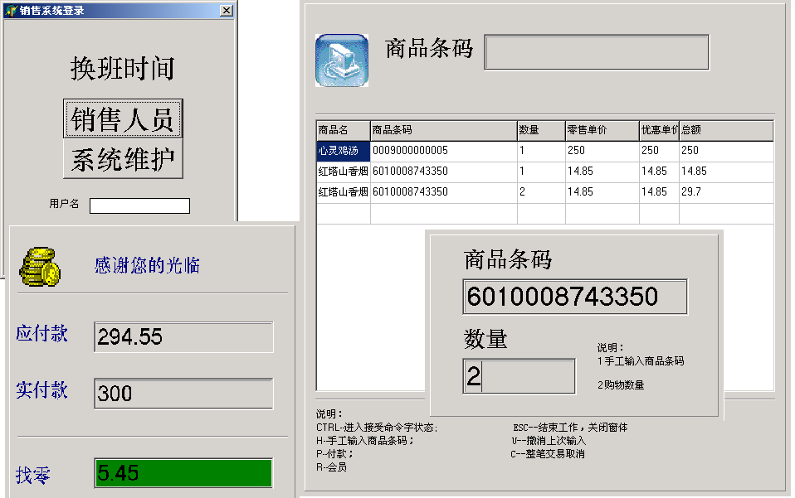
【练习】POS机销售系统
3.4 显示购物信息
4 登录/注销
5.1 普通客户付款
1.2 手工输入购物信息

Slide 172
【练习】POS机销售系统
登录失败
登录
POS机销售系统STD
调用
“4 登录/注销”
登录成功
调用“3.4 显示购物信息”
结束
工作
调用
“4”
会员
付款
CTRL+R
调用5.2
输入商品条码
调用“3.1 添加商品信息”
付款成功
调用3.4
销售主窗口
查询商品
付
款
查询商品成功/失败
调用“3.4 显示购物信息”
CTRL+P
调用5.1
手工输入商品条形码
(CTRL+H)
调用“1.2 手工输入购物信息”
输入商品条码
调用“3.1”
CTRL+H
调用3.3
CTRL+U
调用3.2
撤销整笔输入
撤销上次输入
手工输入购物信息

